Slide 1
Positive Feedback vs. Negative Feedback
Preparation
Dr: Sana Khater

Slide 2
التغذية الراجعة الايجابية في مقابل التغذية الراجعة السلبية إعداد الدكتورة/سناء خاطر
وكالة الكلية للجودة والتطوير
وحدة التدريب

Slide 4
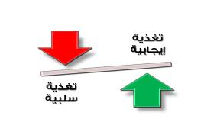

Slide 5
بنهاية الورشة سوف يتمكن المشاركات من التعرف علي...
تعريفات التغذية الراجعة
أهمية التغذية الراجعة
تصنيفات التغذية الراجعة
أنواع التغذية الراجعة
أثر التغذية الراجعة في عملية التعلم
الغرض من تقديم المعلم التغذية الراجعة
شروط التغذية الراجعة
أسس التغذية الراجعة
خصائص التغذية الراجعة
تأثير التغذية الراجعة

Slide 6
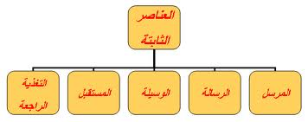

Slide 7
التعريفات
التغذية الراجعة كونها معلومات
التغذية الراجعة كونها صورة للتفاعل
التغذية الراجعة كونها صورة تقويم
التغذية الراجعة كونها استجابة
التغذية الراجعة كونها تزود الفرد بمستوى أدائه

Slide 8
الأهمية
الإخبار
التعزيز
الدافع
التقييم
استثارة دافعية المتعلم

Slide 9
أنواع التغذية الراجعة
التغذية الراجعة الخارجية
التغذية الراجعة الداخلية
التغذية الراجعة الحسية (الإحساس الراجع)
التغذية الراجعة المعلوماتية
التغذية الراجعة المباشرة وغير المباشرة
التغذية الراجعة الفورية والمؤجلة
التغذية الراجعة المعتمدة على المحاولات المتعددة ( صريحة ـ غير صريحة)

Slide 10
شروط التغذية الراجعة
يجب أن تتصف التغذية الراجعة بالدوام والاستمرارية .
يجب أن تتم التغذية الراجعة في ضوء أهداف محددة.
يتطلب تفسير نتائج التغذية الراجعة فهما عميقا ، وتحليلا علميا دقيقا .
يجب أن تتصف عملية التغذية الراجعة بالشمولية ، بحيث تشمل جميع عناصر العملية التعليمية التعلمية ، وجميع المعلمين على اختلاف مستوياتهم التحصيلية والعقلية والعمرية.
يجب أن يُستخدم في عملية التغذية الراجعة الأدوات اللازمة بصورة دقيقة.

Slide 11
أسس التغذية الراجعة
النتائج
البيئة
التغذية الراجعة
التأثير

Slide 12
خصائص التغذية الراجعة
الخاصية التعزيزية
الخاصية الدافعية
الخاصية الموجهة

Slide 13
تأثير التغذية الراجعة
تعزز الأعمال
تقدم لنا معطى معينا ( معلومات ) يمكن استخدمها لتعديل العمل ، أو تصحيحه
تعزيز المشاعر

Slide 14
Thank you
د. سناء خاطر
أ. م. اللغة الانجليزية
كلية التربية –الزلفي- جامعة المجمعة

